Slide 1

PROYECTO ORDENANZA PRESUPUESTO 2023
Secretaría de Desarrollo Económico.

Slide 2

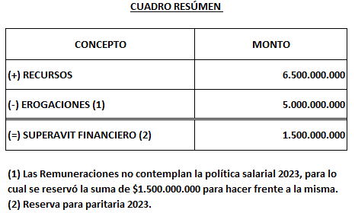

Slide 3
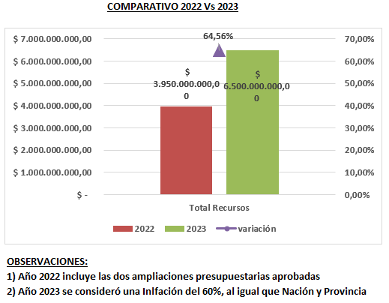

Slide 4
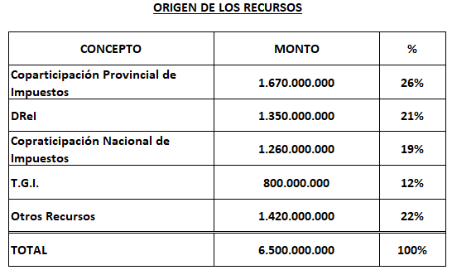

Slide 5
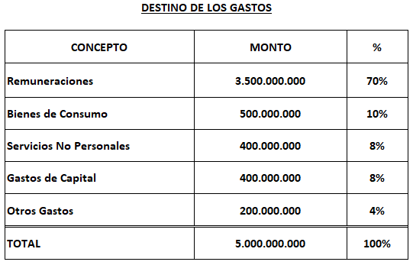

Slide 6
¡GRACIAS!
Secretaría de Desarrollo Económico.

